Slide 1
Ein exemplarbasiertes Lernsystem zur Textklassifikation
Hauptseminar Intelligente Systeme
Sprachliche Informationsverarbeitung
Institut für Linguistik, Universität zu Köln
Wintersemester 2006/2007
Dozent: Prof. Dr. Jürgen Rolshoven
Referenten: Valentina Rahmanian, Fabian Steeg, Sonja Subicin

Slide 2
Inhalt
Textklassifikation, Bezüge NLP, Korpuslinguistik
Induktives, exemplarbasiertes maschinelles Lernen
Paradigmen und Suffixbäume zur Modellbildung
Evaluationsmaße, Ergebnisse, Verbesserungen
Software Architecture for Language Engineering

Slide 3
Textklassifikation:
Definition und Abgrenzung
Definition Textklassifikation: Automatische Zuordnung von Texten zu vordefinierten Kategorien
Ähnlich: Keyword-Extraction, hier werden Wörter im Text auf ihre Relevanz für den Inhalt des Textes untersucht, erfordert kein Training, keine Beispiele
Unterschied zur Textklassifikation: Die Klassen, denen Texte zugeordnet werden, müssen nicht im Text vorhanden sein (ein Artikel über Politik muss nicht das Wort Politik enthalten), erfordert Training, z.B. aus Beispielen: Induktives, exemplarbasiertes Lernen

Slide 4
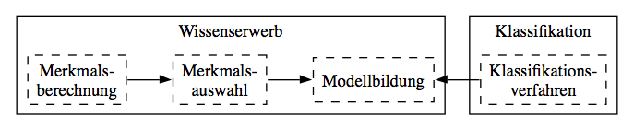
Aufbau von Textklassifikationssystemen
Zwei Hauptkomponenten (Brückner 2001): Wissenserwerb (durch maschinelles Lernen oder manuell) und die eigentliche Klassifikation
Der Wissenserwerb besteht aus Merkmalsberechnung (Ermittlung der Merkmale, anhand derer klassifiziert wird), Merkmalsauswahl (welche davon sind wirklich relevant) und Modellbildung (die Erstellung des fertigen Modells, anhand dessen klassifiziert wird, dieses wird vom Klassifikationsverfahren verwendet)

Slide 5
Korpuslinguistik
Korpuslinguistik: Erstellung und Auswertung von Textkorpora, besondere Bedeutung im NLP, insb. Maschinelles Lernen
Korpora nicht irgendwelche Texte, sondern auf eine bestimmte Fragestellung hin organisiert (sampling frame), und in Bezug auf diese ausgewogen und repräsentativ
Wenn etwa Zeitungsartikel klassifiziert werden sollen, sollte das Korpus aus Zeitungsnachrichten bestehen, nicht aus Romanen oder Alltagskonversation; zudem aus unterschedlichen Ressorts z.B. (dadurch ausgewogen, repräsentativ)
Es gibt öffentliche, allgemeine Korpora ohne spez. Sampling frame. Darüber hinaus steht mit dem Web eine Grundlage zur Zusammenstellung von domänenspezifischen Korpora

Slide 6
Delicious
Delicious (http://del.icio.us/) ist ein Web-2.0 Tool zum social bookmarking, eines des frühesten Beispiele für Tagging (im Web-2.0-Kontext). Ermöglicht Klassifikation (Tagging) von Bookmarks und Bündelung von Klassen (in Bundles)
Solche Bündel könnten bei entsprechenden Inhalten den sampling frames entsprechen, so kann Delicious zum Aufbau von domänenspezifischen Korpora verwendet werden
Del.icio.us stellt eine Web-basierte API bereit, für die es eine open-source Java-Bibliothek gibt:http://sourceforge.net/projects/delicious-java/
Der eigentliche Inhalt der verlinkten Website kann mit korrigierenden HTML-Parsern ausgelesen werden (z.B. http://people.apache.org/~andyc/neko/doc/)

Slide 7
Unser Verfahren
Grundgedanke: Texte haben das gleiche Thema, wenn sie die gleiche Wörter in den gleichen Kontexten haben (d.h. wenn sie ähnliche Paradigmen enthalten)
z.B. wenn in einem Text Chips und Eis im gleichen Kontext auftauchen, geht es vermutlich um Essen. In einem Text über Mikrochips kommt das Wort Chips auch vor aber nicht im gleichen Kontext wie Eis, daher sollte der Text nicht der gleichen Klasse zugeordnet werden
z.B. Text 1: Hans mag Eis. Anna mag Chips nicht. Ich mag Chips gern hat ein anderes Thema als Text 2: Ich muss heute wieder Eis kratzen. In Dresden produziert Infineon Chips. Obwohl beide Texte Eis und Chips enthalten
Die Paradigmen stellen das Wissen des Systems und damit eine symbolische Repräsentation dar

Slide 8
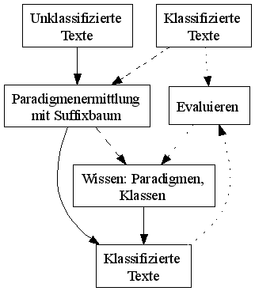
Übersicht
Als Eingabe dienen schon verschlagwortete, klassifizierte Texte, daraus wird gelernt
Dann können unklassifizierte Texte klassifiziert werden
Zur Evaluation werden klassifizierte Texte neu klassifiziert und das Ergebnis mit der ursprünglichen Klassifikation verglichen

Slide 9
Wissenserwerb bei uns
Merkmalsberechnung: Erstellung von Paradigmen durch Suffixbäume
Merkmalsauswahl: Die besten Paradigmen (Filtern durch Stopwort-Listen)
Modellbildung: Bezug von Klassen zu Paradigmen
Der Wissenserwerb ist eine Form von maschinellem Lernen, Verfahren zum maschinellen Lernen verwenden numerische Repräsentationen der Merkmale, d.h. hier: Ob und wie sehr ein Paradigma für eine Klasse relevant ist.

Slide 10

Maschinelles Lernen
Felix v. Cube, Kybernetische Grundlagen des Lernens
Regler: Änderung von Schwellenwerten o.ä., entsprechend des Ergebnisses der Evaluation nach F-Maß
Induktives, exemplarbasiertes Lernsystem (Lernen aus Beispielen, Wörterbuch der Kognitionswissenschaft)

Slide 11
Evaluation (Maße)
Precision: Wie viele der ermittelten Klassen sind korrekt
Recall: Wie viele der zu ermittelnden Klassen wurden auch tatsächlich ermittelt
F-Maß: Einheitliche Betrachtung von Precision und Recall
Evaluation der Qualität eines klassifizierten Dokuments (für mehrere Kategorien): Vergleich von ermittelten Schlagwörtern und den menschlich vergebenen (Wie viele der zu ermittelten wurden auch ermittelt; Wie viele der ermittelten sind auch relevant)
Die Qualität das Verfahrens: Mittelwerte für eine Menge klassifizierter Dokumente

Slide 12
Suffixbäume: Definition
Ein Suffixbaum T für einen String S mit m Symbolen ist ein gerichteter Baum mit m Blättern
Jede Kante ist mit einem Teilstring von S beschriftet
Jeder innere Knoten von T hat
mindestens zwei Kinder, deren Kantenbeschriftungen nie mit dem gleichen Symbol beginnen. Für jedes Blatt i in T ergeben die Beschriftungen der Kanten auf dem Pfad von der Wurzel zu i aneinander gehängt das Suffix von S, das an Index i beginnt. Somit enthält T alle Suffixe von S, wobei mehrfach auftretende Teilstrings nur einmal in T enthalten sind

Slide 13
Paradigmen in Suffixbäumen
Für die syntaktische Analyse mit Suffixbäumen: als Symbole
nicht einzelne Buchstaben, sondern Wörter
Zum Vergleich von Sätzen kann dann ein wortbasierter, über mehrere Sätze generalisierter Suffixbaum erstellt werden, d.h. der Baum enthält mehrere Sätze, wobei Satzgrenzen berücksichtigt werden
Strukturalistische Ideen: syntagmatische (gemeinsames Auftreten) und paradigmatische Relationen (austauschbar im Kontext)
Suffixbäume enthalten in ihrer Struktur Paradigmen: Beschriftungen der Kanten von inneren Knoten zu ihren Kinderknoten stehen zueinander in paradigmatischer Beziehung
Suffixbäume lassen sich effizient erstellen, daher können mit Suffixbäumen effizient Paradigmen aus großen Korpora erstellt werden

Slide 14

Suffixbaum I
Text: Hans mag Eis. Anna mag Chips nicht. Ich mag Chips gern
Paradigmen am Satzende werden im vorwärts aufgebauten Baum sichtbar

Slide 15

Suffixbaum II: Präfixbaum
Text: Hans mag Eis. Anna mag Chips nicht. Ich mag Chips gern
Paradigmen am Satzanfang werden im rückwärts aufgebauten Baum (Präfix-Baum) sichtbar

Slide 16
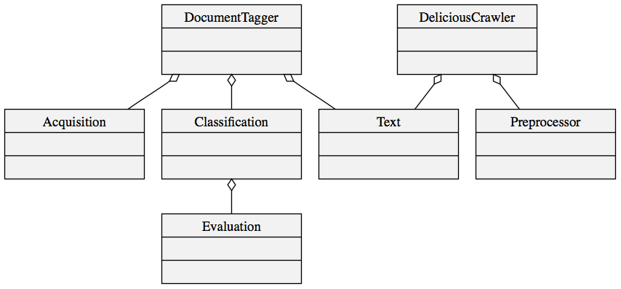
Implementation: Klassen
Die Programmstruktur spiegelt den allgemeinen Aufbau von Textklassifikationssystemen wie zuvor beschrieben dar, erweitert um Klassen zum Crawling und zur Vorverarbeitung (HTML, Filter)

Slide 17
Implementation: Vorgehen
Wissenserwerb
  Merkmalsberechnung: Paradigmen ermitteln im Suffixbaum
  Merkmalsauswahl: Stopwort-Listen-Filter: Paradigmen filtern
  Modellbildung: Paradigmen und für diese relevante Klassen (z.B. [chips, eis] --> [essen], [chips, monitore] --> [computer])
Klassifikation
  Paradigmen im zu klassifizierenden Text ermitteln
  Berechne für jede mögliche Klasse die beste Übereinstimmung eines der für die Klasse relevanten Paradigmen mit einem Paradigma im zu klassifizierenden Text (z.B. [chips, eis] im Modell, [chips, cola] im Text, Übereinstimmung: 50%)
  Wähle alle Klassen mit einer Übereinstimmung über einem bestimmten Schwellenwert als relevante Klasse für den zu klassifizierenden Text (für Versuch 50%)

Slide 18
Evaluation, Ergebnisse
Test mit kleinem Spiegel-Online-Korpus aus 120 Artikeln, Test mit 16 Artikeln, 10.000 Merkmalen
Ergebnisse bei Recall schon überraschend gut, durch geringe Precision insgesamt verbesserungswürdig
Ergebnisse bei allgemeineren Korpora mit vielen Kategorien schlechter (vgl. sampling frame)

Slide 19
Mögliche Verbesserungen
Qualität der Paradigmen (SOG, Filtern, Mehrwort-Paradigmen, nur mit bestimmten Wörtern, Zusammenfassen), vgl. Schwiebert 2005, Schwiebert & Rolshoven 2006
Qualität und Quantität der Korpora, HTML-Parsing: Nicht nur Inhalt von Paragraph-Elementen
Ändern des Algorithmus; Schwellenwert anders; automatisch anpassen; N beste (z.B. 5%) Paradigmen statt festen Wert
Sprachspezifisch: Stemming (alle Formen eines Wortes kommt im gleichen Paradigma), POS-Tagging (POS mit berücksichtigen: fliegen als Verb oder Nomen nicht im gleichen Paradigma), Semantische Relationen (z. B. Hyperonyme der Wörter im Paradigma), all dies z.B. mit WordNet
Fast alles davon (Paradigmen, Vorverarbeitung, Stemming, Tagging) erfordert die Integration mit anderen Komponenten: SALE

Slide 20
SALE: Software Architecture for Language Engineering
Language Engineering: „Production of software systems that involve processing human language with quantifiable accuracy and predictable development resources“ (Cunningham, 1999), dt.: „Die Herstellung von Software-Systemen, welche die Verarbeitung natürlicher Sprache mit quantitativ bestimmbarer Präzision und verlässlichen Entwicklungsressourcen beinhalten.“
LE ist verwandt zu den Bereichen CL, NLP und AI, hat aber einen von ihnen verschiedenem Fokus und setzt anderen Prioritäten
SALE: Konstruktion einer softwaretechnischen Infrastruktur für die Verarbeitung von Sprache („Werkzeugkasten“ zur Konstruktion von Systemen und Experimenten)

Slide 21
3 Arten von Infrastruktur
Framework (Platform, Component System): Objektorientierte Klassenbibliothek, die für einen bestimmten Bereich konstruiert wurde und für die Lösung von Problemen in diesem Bereich erweitert oder zugeschnitten werden kann
Alle Software-Systeme haben eine explizite oder implizite Architektur. Explizit (Reference Architecture / Domain-Specific-Architecture): Evtl. allg. Standards entsprechend, auf mehrere Systeme gerichtet. Implizit (Software architecture for a family of application systems)
Eine Implementation einer Architektur, die z. B. graphische Werkzeuge für die Erstellung und das Testen von Systemen bereitstellt, ist eine Entwicklungsumgebung

Slide 22
SALE: Eigenschaften
Strikte Trennung systemnaher Aufgaben von den Datenstrukturen und Algrorithmen zur Sprachverarbeitung
Bereitstellung von standardisierten Mechanismen für die Sprachdaten-Übertragung zwischen Komponenten und Verwendung offener Standards (Java, XML) als zugrundeliegende Plattform zur Reduzierung von Integrationskosten
Bereitstellung eines erweiterbaren Basis-Sets von Komponenten zur Sprachverarbeitung, dessen Komponenten ggf. vom Benutzer (z. B. zu vergleichszwecken) ausgetauscht werden können
Bereitstellung einer Entwicklungsumgebung oder eines Sets von Werkzeugen zur Erleichterung der Modifikation und Implementation von sprachverarbeitenden Komponenten und Anwendungen.
Wiederverwendbarkeit, Messung der Qualität von Ergebnissen

Slide 23
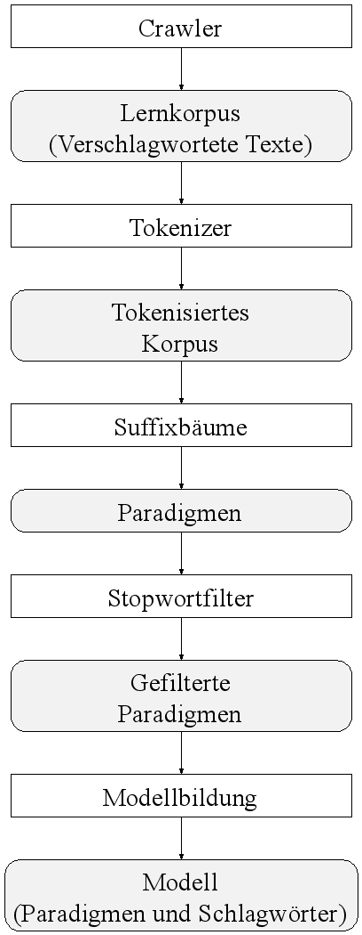
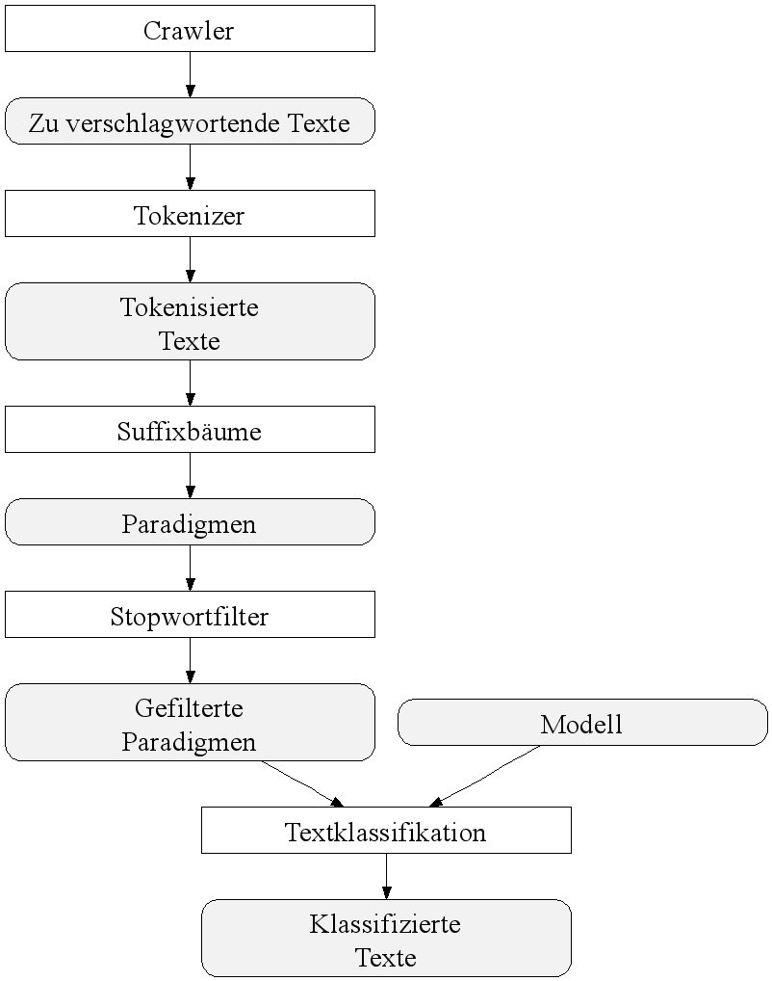
Unsere Komponenten bei
Wissenserwerb u. Klassifikation

Slide 24
SALE: Implementierungen
Eine SALE, die alle drei Arten von Infrastruktur bereitstellt, ist bei der Sprachlichen Informationsverarbeitung in Arbeit: Das Text Engineering Software Laboratory
Tesla: http://www.spinfo.uni-koeln.de/space/Forschung/Tesla
Implementiert als Client-Sever-Anwendung, mit einem Java EE Application Server, in dem die sprachverarbeitenden Komponenten als Java Beans laufen, mit einem in die Entwicklungsumgebung Eclipse integrierten Client
Andere vergleichbare Systeme: GATE (http://www.gate.ac.uk//) oder UIMA (http://www.research.ibm.com/UIMA/)

Slide 25
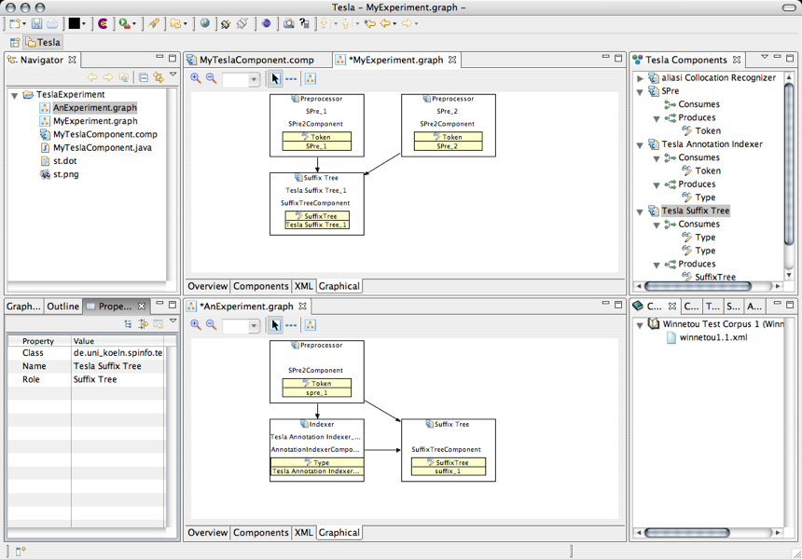

Slide 26
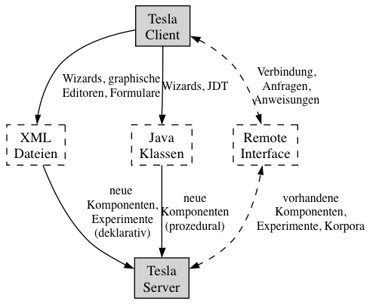
Tesla: Überblick

Slide 27
Literatur
Brückner, T.: 2001, ‘Textklassifikation’, in K. U. Carstensen, C. Ebert, E. Endriss, S. Jekat, R. Klabunde & H. Langer (eds.), Computerlinguistik und Sprachtechnologie, Spektrum, Heidelberg, Berlin, pp. 442–447.
Cunningham, H. & K. Bontcheva: 2006, ‘Computational Language Systems, Architectures’, in K. Brown, A. H. Anderson, L. Bauer, M. Berns, G. Hirst & J. Miller (eds.), The Encyclopedia of Language and Linguistics, second edn., Elsevier, München.
Goller, C., J. Löning, T. Will & W. Wolff: 2000, ‘Automatic document classification: A thorough evaluation of various methods’, 7. Internationales Symposium für Informationswissenschaft.
Gusfield, Dan: 1997, Algorithms on Strings, Trees and Sequences: Computer Science and Computational Biology, Cambridge University Press.
Hulth, A.: 2003, ‘Improved automatic keyword extraction given more linguistic knowledge’, Proceedings of the Conference on Empirical Methods in Natural Language Processing (EMNLP 03), 216–223.
McEnery, T.: 2003, ‘Corpus Linguistics’, in R. Mitkov (ed.), The Oxford Handbook of Computational Linguistics, Oxford Handbooks in Linguistics, Oxford University Press, Oxford, pp. 448–463.
Schwiebert, Stephan (2005): 'Entwicklung eines agentengestützten Systems zur Paradigmenbildung'. In: Hess, Wolfgang & Winfried Lenders: Sprache, Sprechen und Computer. Frankfurt a.M. u.a.: Lang.
Schwiebert, Stephan und Jürgen Rolshoven (2006): 'SOG: Ein selbstorganisierender Graph zur Bildung von Paradigmen'. In: Rapp, Reinhard, Sedlmeier & Zunker-Rapp: Perspectives on Cognition. A Festschrift for Manfred Wettler. Lengerich: Pabst Science Publishers.
Yang, Y. & J. O. Pedersen: 1997, ‘A comparative study on feature selection in text categorization’, in D. H. Fisher (ed.), Proceedings of ICML-97, 14th International Conference on Machine Learning, Morgan Kaufmann Publishers, San Francisco, US, Nashville, US, pp. 412–420.

